Slide 1

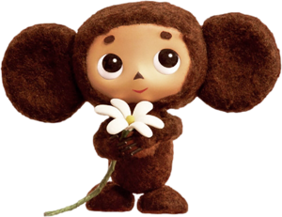
Технологический прием «Ромашка»
Русский язык,
2 класс
Ромашки для Чебурашки
Штекель Светлана Николаевна
учитель начальных классов
Шахтерской ОШ I-III ступеней №4
Донецкой области

Slide 2

Дорогой друг!
Помоги Чебурашке определить склонение имен существительных, а затем – их число.
Кликни по слайду - и ромашка для
Чебурашки начнет вращаться.
Желаю успехов!

Slide 3

сирень
дядя
Выпишите имена существительные
1-го склонения
береза
кисть
1
скл
голубь
ягода
Костя
герой

Slide 4
дождь
ель
Выпишите имена существительные
2-го склонения
мышь
косуля
2 скл.
стекло
колено
Катя
апрель

Slide 5
олень
Выпишите имена существительные
3-го склонения
сеть
грусть
колесо
3 скл.
ветка
степь
кость
рояль

Slide 6
дети
обеды
Выпишите имена существительные единственного числа
город
озеро
ед.ч
ягоды
день
сын
орехи

Slide 7
сапог
Выпишите имена существительные множественного числа
дороги
пальцы
лес
мн.ч
топор
моря
окна
гора

Slide 8

Дорогие ребята!
Вы быстро справились с заданием, собрали красивый букет ромашек для Чебурашки.
Молодцы!

Slide 9
Интернет-ресурсы
http://www.hqoboi.com/img/nature/romashki-foto-20.jpg фон 2
http://www.bankoboev.ru/fons/ODY4Ng==/Bankoboev.Ru_travka_i_romashki.jpg фон 1
http://pic.sirius.dn.ua/di/V6KY/what-kind-of-cheburashka.jpg чебурашка
http://fotoramochki.com/fony/fon-94.jpg фон3
http://img0.liveinternet.ru/images/attach/c/2//65/158/65158133_55938426_7bd332cfb3a4.png ромашки

